Slide 1



Slide 2

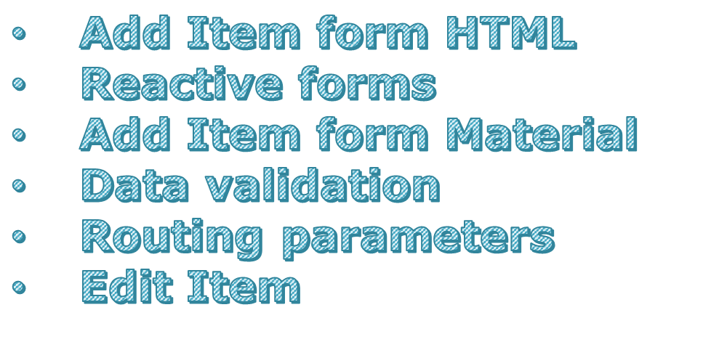

Slide 3

Conceptul de formular HTML e folosit pentru a prelua input de la utilizator( ex formulare de contact, inscriere la newsletter, etc)
Un formular poate contine mai multe tipuri de elemente:
Input – cel mai folosit element. Este afisat diferit in pagina in functie de atributul type (poate fi: text, radio, check, submit, button, etc)
Label – defineste label-ul pentru majoritatea elementelor cuprinse de un formular. Legatura se face prin atributul ‘for’
Select – defineste un drop-down list – optiunile sunt adaugate cu ajutoru tag-urilor <option>
Textarea – camp de tip text care are mai multe linii
Button – defineste un buton actionabil
Fieldset – grupeaza mai multe elemente ale formularului intr-o sectiune. Titlul sectiunii e definit cu un tag<legend>
Datalist – defineste o lista de optiuni pentru un input

Slide 4

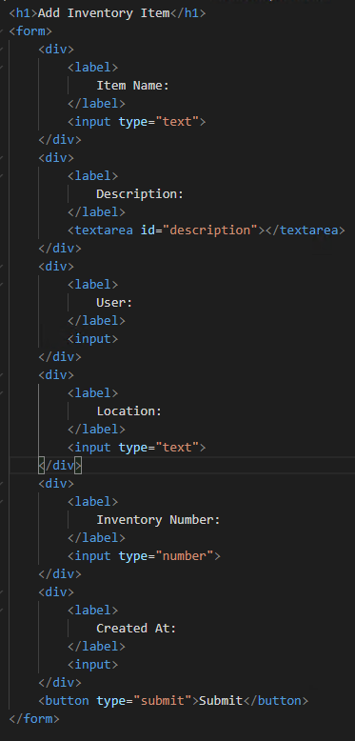
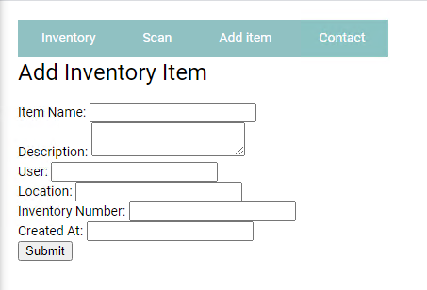
Incepem prin a crea formularul HTML pentru pagina Add Item:

Slide 5
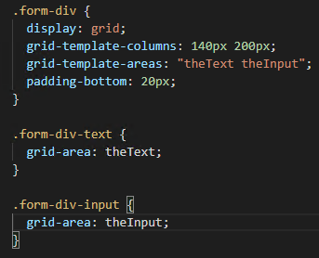
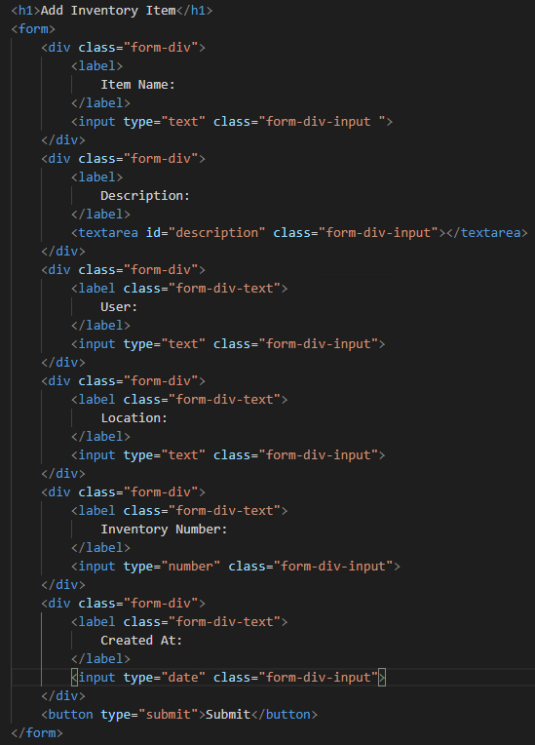
Adaugam clase css, ca sa arate mai bine:

Slide 6

Reactive forms e o abordare bazata pe modele folosita pentru a lucra cu inputuri care se schimba in timp.
Fiecare schimbare duce formularul intr-o noua stare care e foarte utila pentru mentinerea integritatii datelor
FormGroup:
Defineste un formular cu un set fix de controale care sunt folosite impreuna
Urmareste statusul si modificarile pentru fiecare control continut si pentru fiecare modificare a acestora emite o noua stare
Modelul definit, trebuie sa fie reflectat si in template-ul html
FormControl:
Element fundamental al formularelor angular, alaturi de FormGroup si FormArray
Urmareste statusul unui singur control si are acces la valoarea, starea de validitate, interactiunile userului si evenimentele emise de acesta
FormArray:
e o alternativa la FormGroup si e utilizat pentru a administra un formular cu orice numar de controale – formulare dinamice

Slide 7
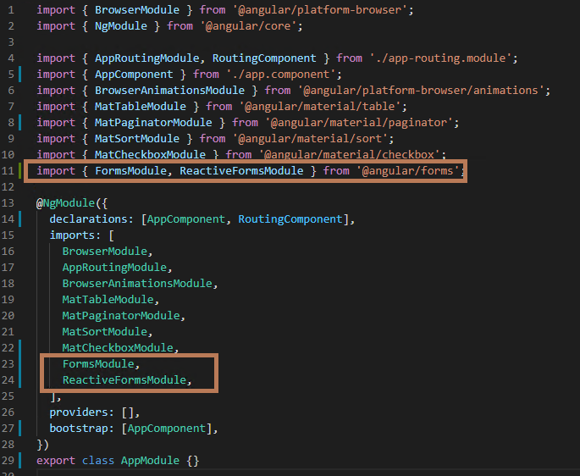
In app.module.ts adaugam modulele FormsModule si ReactiveFormsModule:

Slide 8
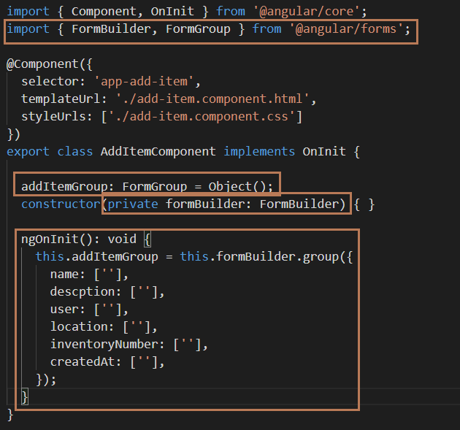
Urmatorul pas este sa cream in fisierul add-item.component.ts form groupul care se potriveste cu formularul nostru:

Slide 9
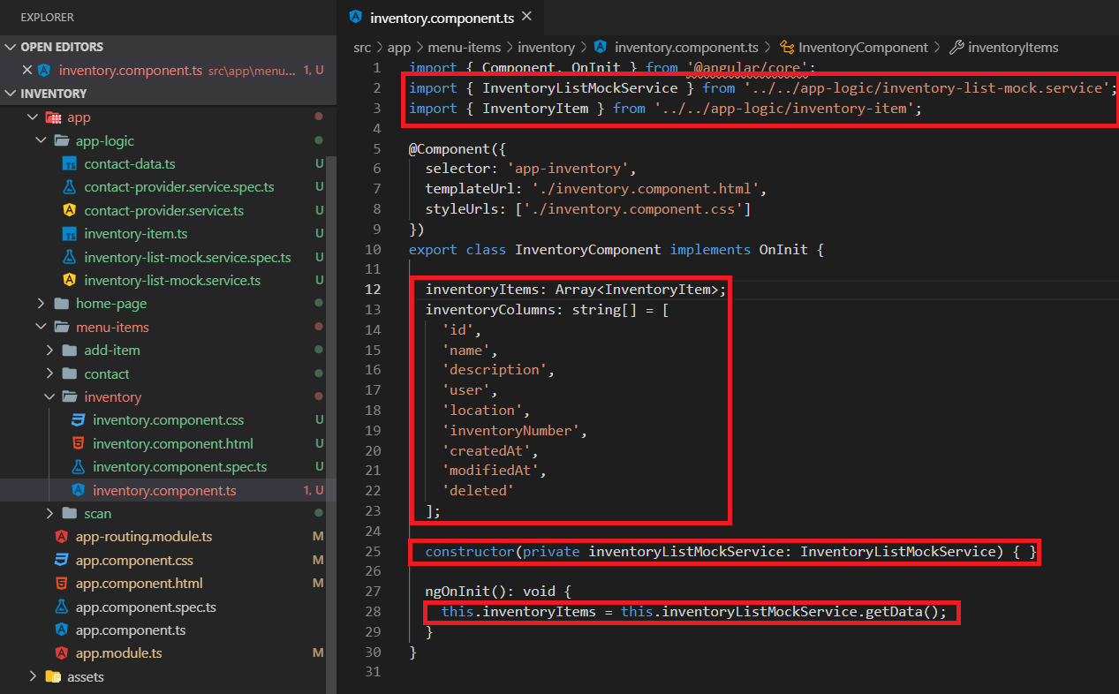
Următorul pas este crearea tabelului în componenta InventoryComponent. În prima fază se pregătesc datele în inventory.component.ts:

Slide 10
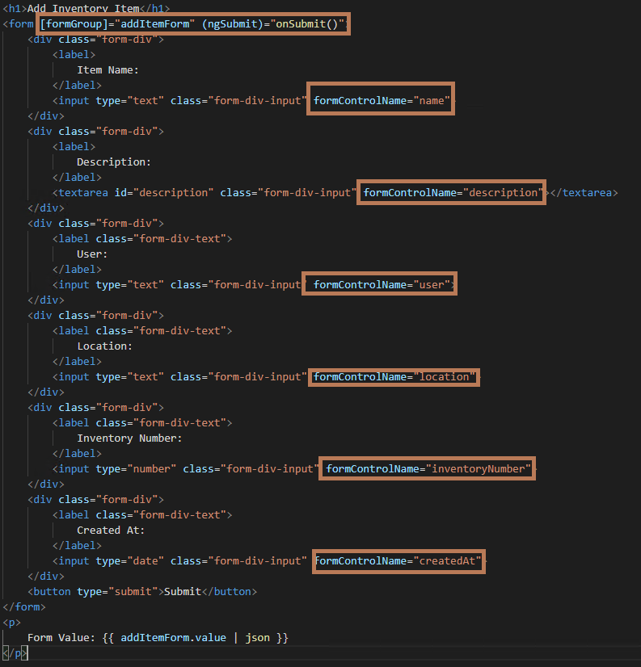
Facem legatura intre formularul html si form group:

Slide 11
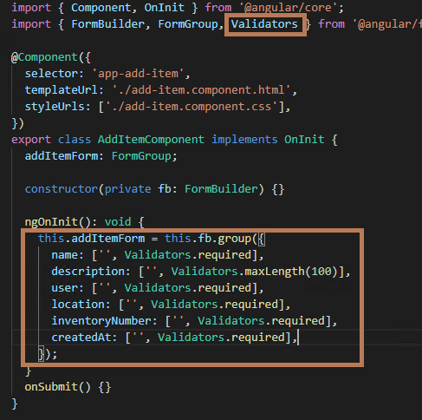
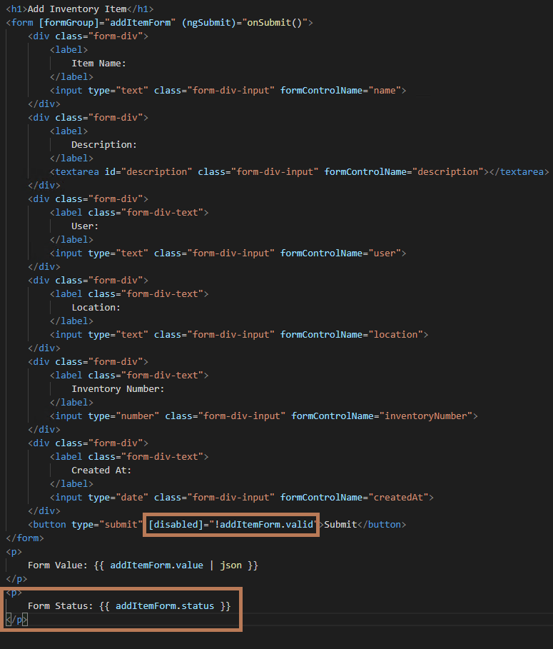
Adaugam validare pe date:

Slide 12
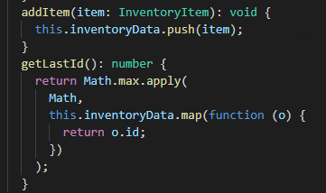
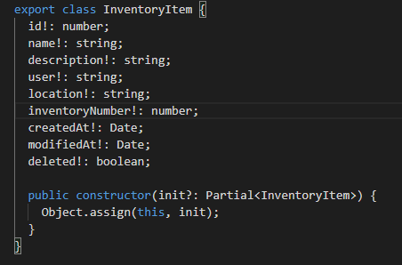
Urmatorul pas este sa trimitem datele catre serviciul care administreaza datele. In inventory-list-mock-service adaugam urmatoarele metode:
Transformam interfata inventory-item in clasa:

Slide 13
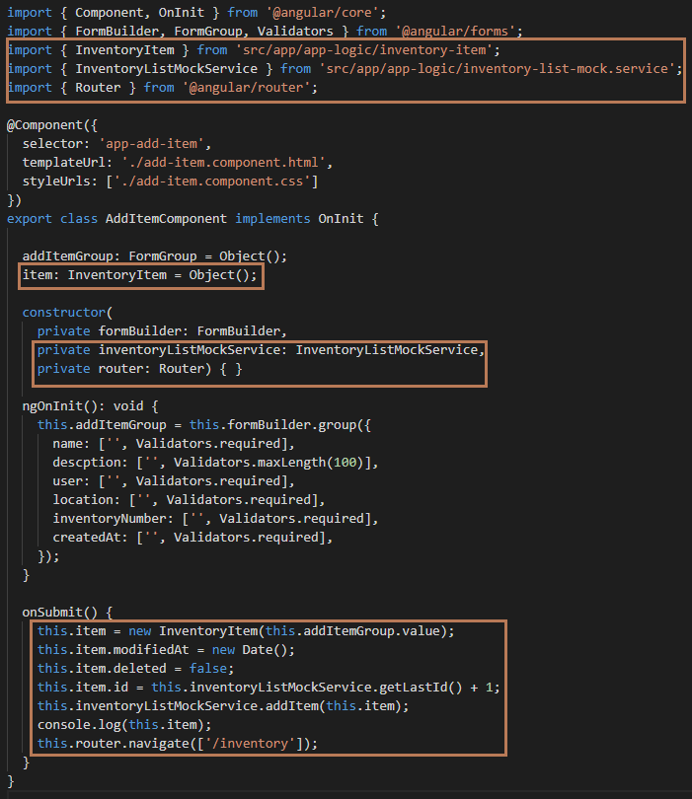
Adaugam un obiect local de tipul inventoryItem si copiem datele din form grouop cand se face submit

Slide 14
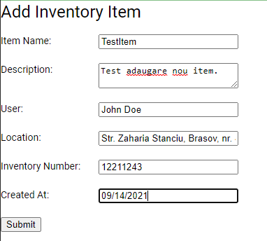
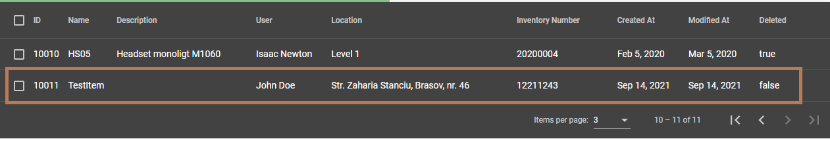
O noua inregistrare se poate vedea in lista de item-uri:

Slide 15

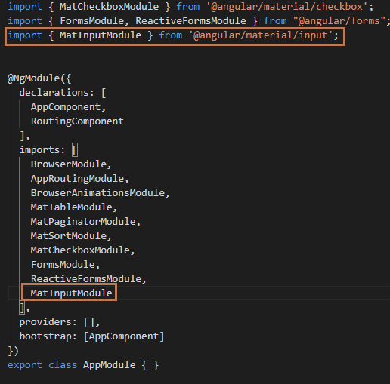
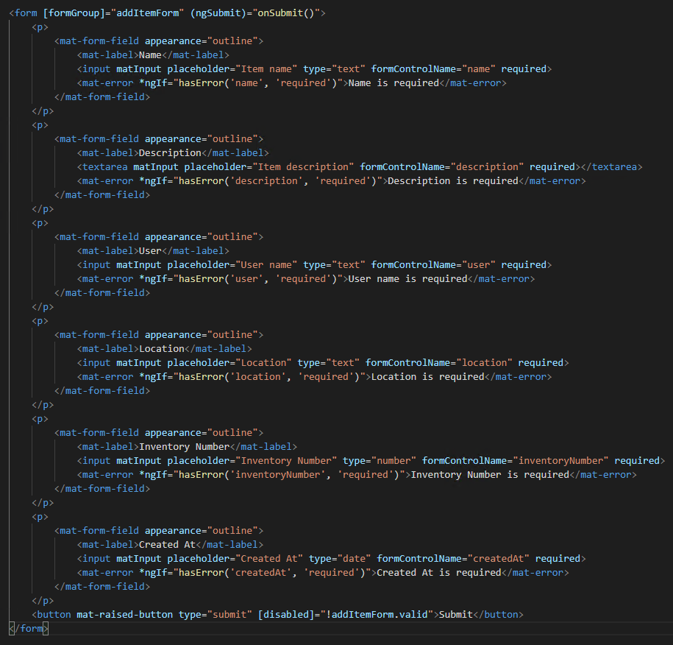
Importam MatInputModule in app.module.ts
Adaugam codul material
in componenta:

Slide 16

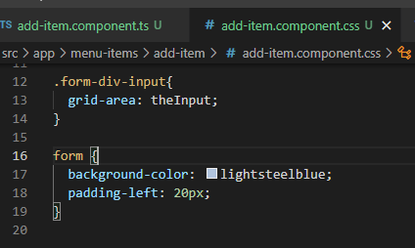
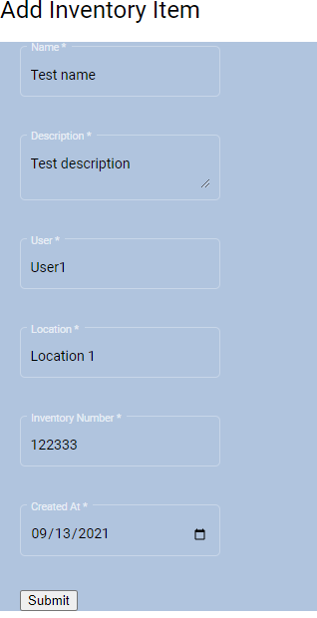
Adaugam o metoda care ne ajuta la validare:
In add-item.component.css adaugati:
Form-ul va arata:

Slide 17

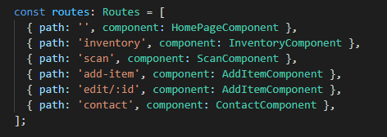
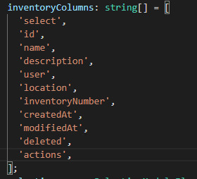
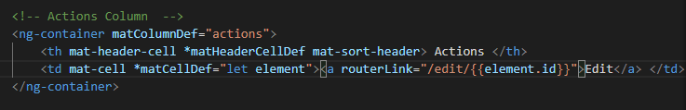
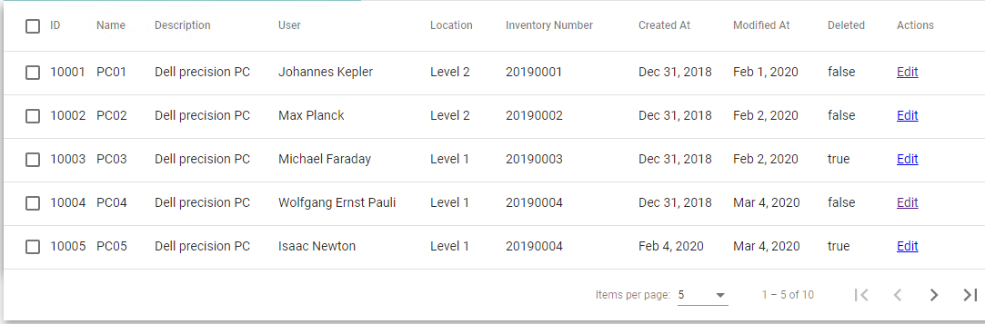
Pentru editarea unui item ne vom folosi de aceeasi componenta ca si pentru adaugarea unui item nou. Adaugam o noua ruta in app-routing.module.ts:
Adaugam o noua coloana in tabelul de la lista de inventar:

Slide 18
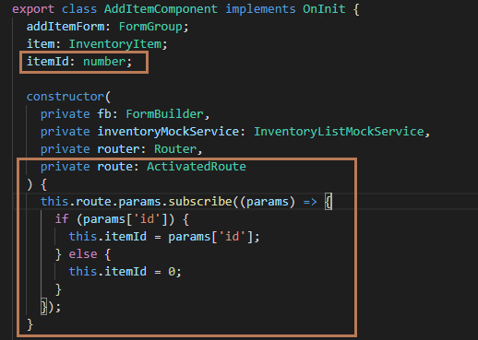
Următorul pas este sa preluam in componenta de add-item id-ul itemului care trebuie editat. Pentru asta injectam in constructor un obiect de tipul ActivatedRoute cu care putem manipula parametrii care vin pe url:

Slide 19

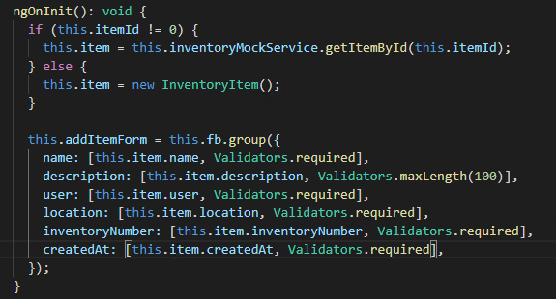
In inventory-list-mock.service.ts adaugam o metoda care ne returneaza un item in functie de un id dat ca parametru:
In add-item.component.ts modificam metoda ngOnInit():

Slide 20
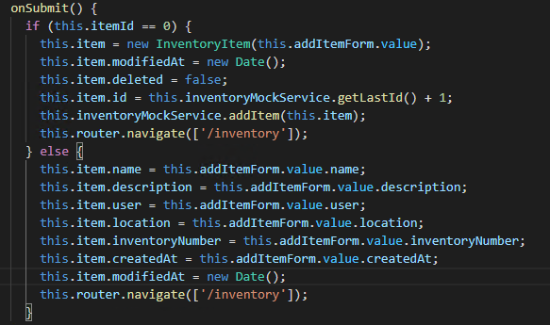
Pentru a updata datele e nevoie ca la onSubmit sa copiem datele din formGroup in obiectul nostru local:

